Slide 1
ТЕОРИЯ И МЕТОДОЛОГИЯ ПРОЕКТНОГО УПРАВЛЕНИЯ
Лекция 1

Slide 2
Основные понятия в области проектного менеджмента
В настоящее время существует большое количество определений понятия «проект». Проект, от англ. project, в буквальном
переводе означает «что-либо, что задумывается и планируется».
В русском языке слово «проект» приобрело значение разработанного плана, замысла чего-либо. Проект в самом широком смысле
может пониматься как творческая, разумная, целеполагающая деятельность субъекта или как одноразовое намерение выполнения
задачи.
Примерами проектов могут служить:
– разработка нового продукта или услуги;
– осуществление изменений в структуре, кадрах и стиле организации;
– разработка или приобретение новой или усовершенствованной информационной системы;
– строительство здания или сооружения;
– внедрение новой процедуры или нового процесса в организации.

Slide 3
Существует два основных подхода к определению проекта:
1. Проект — это целенаправленное, заранее проработанное и
запланированное создание или модернизация физических объектов, технологических процессов, технической и организационной
документации для них, материальных, финансовых, трудовых и
иных ресурсов, а также управленческих решений и мероприятий
по их выполнению.
2. Проект — это системный комплекс плановых (финансовых,
технологических и пр.) документов, содержащих модель действий,
направленных на достижение оригинальной цели.

Slide 4
В первом определении преобладает процессная составляющая,
это деятельностный подход к дефиниции «проект». Второе определение использует системный подход, характеризуя «проект» как
явление, и больше соответствует сущности понятия.
Деятельностный подход трактует проект как деятельность
субъекта по переводу объекта из наличного состояния в состояние
желаемого будущего, которое наиболее полно отвечает его представлениям.
Системный подход определяет проект как систему временных
действий, направленных на достижение неповторимого, но, в то же
время, определенного результата. Проект — временное предприятие для создания уникальных продуктов, услуг или результатов
(PMI PMBОK. 2004).

Slide 5
Под проектом в фармацевтической отрасли мы будем понимать системный комплекс плановых действий, направленный
на создание объектов, относящихся к сфере обращения лекарственных средств, модернизацию процессов управления исследовательскими и технологическими процессами их создания,
продвижения и сбыта институциональным и конечным потребителям.

Slide 6
Характерными отличительными признаками проекта в общем
смысле являются:
– направленность на достижение конкретной цели (или целей);
– определенность и ограниченность во времени;
– потребность в координированном выполнении взаимосвязанных действий;
– наличие ограничений по результатам, целям, задачам и ресурсам;
– неповторимость и уникальность.
Данные признаки в полной мере относятся и к проектам, реализуемым в фармацевтической отрасли.

Slide 7
Ограничение во времени подразумевает, что проект должен
иметь фиксированное начало и фиксированный конец. Конец наступает, когда достигнуты цели проекта, или когда становится ясно,
что цели не будут или не могут быть достигнуты, или когда отпала
необходимость в проекте, и он прекращен. Ограничение во времени не означает краткосрочность; многие проекты могут длиться несколько лет. Временные рамки, как правило, не относятся к
создаваемому в ходе проекта продукту, услуге или результату

Slide 8
Уникальность означает, что продукт или услуга имеет характерные отличия от всех подобных продуктов или услуг. Наличие
повторяющихся элементов не изменяет фундаментальное свойство уникальности проекта. Уникальность является существенным признаком проекта, т. е. выполнение рутинных задач не может составлять предмета проекта. Несмотря на то, что ежегодно
открываются сотни аптек и аптечных пунктов, проект каждой новой аптечной организации (АО) уникален — другой собственник,
другой дизайн, другое местоположение, другие позиционирование,
целевой сегмент потребителя.

Slide 9
Неповторимость (инновационность) — в процессе реализации проекта всегда создается нечто новое. Текущая деятельность,
как правило, представляет собой повторяющийся процесс, поскольку выполняется в соответствии с существующими в организации процедурами. А в проектах возможна неопределенность в
отношении продуктов, услуг или результатов, создаваемых в ходе
проекта, по причине их уникального характера. Задачи по проекту могут быть новыми для команды проекта, что обусловливает
необходимость более тщательного планирования, в отличие от
рутинных работ. Кроме того, проекты предпринимаются на всех
уровнях организации. В проекте может участвовать один человек,
одно структурное подразделение или несколько структурных подразделений фармацевтической организации.

Slide 10
Результативность — все проекты нацелены на получение
определенных результатов, иными словами, они направлены на достижение целей. Результатом выполнения проекта может быть:
– продукт (промежуточный или конечный);
– способность предоставлять услуги (например, бизнес-функции, поддерживающие производство или дистрибуцию лекарственных средств);
– результаты — последствия или документы (например, исследовательский проект производит данные, которые можно использовать для определения объема и структуры потребительского
спроса на конкретный лекарственный препарат).

Slide 11
Сущность любого проекта заключается в деятельности, но для того, чтобы он был успешным, необходимо тщательное и продуманное управление этим проектом, служащее гарантией эффективной деятельности, ее направленности на достижение конечной цели.

Slide 12
Известно, что 85-90% случаев реализации проекта не укладываются в сроки, бюджет или не могут достичь необходимого содержания или уровня качества проекта. Основные причины этого:
– некачественное обоснование (business case) проекта;
– цели проекта не определены или определены не четко;
– недостаток коммуникаций и управления заинтересованными
сторонами;
– выгоды и результаты проекта недостаточно определены или
неизмеримы;
– недостаточный контроль качества;
– нереалистичная оценка стоимости и длительности проекта;
– роли в проекте не определены;
– недостаток руководства;
– отсутствие ресурсов и не надлежащее управление ими.

Slide 13
Применение методов управления проектами (проектного менеджмента), основанных на лучших практиках, позволяет при правильном внедрении и использовании повысить эффективность управления проектами, избежать большинства данных проблем.

Slide 14
Термин «проектный менеджмент» (управление проектами, проектное управление) происходит от английского понятия «project management». Управление проектом — это единство управленческих задач, организации, техники и средств для реализации проекта. Проектный менеджмент является комплексной междисциплинарной профессиональной деятельностью, которая имеет много общего с другими дисциплинами и профессиями, в том числе с разными сферами управленческой деятельности. Схематично положение проектного менеджмента и его взаимодействие с другими областями управленческих знаний можно представить следующим образом

Slide 15
Сфера проектного менеджмента имеет свою уникальную область знаний, частично пересекающуюся с соседними областями. Область общего управления содержит знания, которые следует иметь каждому менеджеру проекта. Область технического управления содержит специальные знания в конкретной области деятельности. Это то, что делает менеджера проекта специалистом в этой области. Вспомогательные и поддерживающие дисциплины помогают менеджеру проекта лучше выполнять свои функции. Таким образом, проектный менеджмент − это то, что дает возможность вместе с общим и техническим управлением при поддержке вспомогательных дисциплин достигать успеха при реализации проектов.

Slide 16
Проектный менеджмент может быть определен как:
– особый вид управленческой деятельности, базирующийся на предварительной коллегиальной разработке модели действий по достижению оригинальной цели и направленный на реализацию данной модели; – методология организации, планирования, руководства, координации трудовых, финансовых, материально-технических ресурсов на протяжении всего проектного цикла, направленная на эффективное осуществление его целей путем применения современных методов, техники и технологии управления для достижения определенных в проекте результатов по составу и объему работ, стоимости, времени, качеству и удовлетворению участников проекта;
– синтетическая научная дисциплина, объединяющая специальные знания тех областей деятельности, в которых осуществляются конкретные проекты, и современные управленческие подходы к руководству их реализацией.

Slide 17
В фармацевтической практике проектный менеджмент будет пониматься, прежде всего, как вид управленческой деятельности, ориентированный на достижение запланированного результата посредством коллегиальной разработки модели действий, основанной на методологии организации, планирования, руководства и координации ресурсов.

Slide 18
Методы проектного менеджмента позволяют избежать нежелательных, критических ситуаций при осуществлении проекта. Применение проектного менеджмента является действительно необходимым в зависимости от таких основных факторов, как:
– масштабы проекта, объемы работ, их стоимость;
– сложность проекта; – количество и взаимосвязи внутренних и внешних участников проекта;
– вероятность изменений как в самом проекте, так и в его структуре, условиях, окружении и необходимость быстрого реагирования на них; – наличие конкурентов;
– убежденность высшего руководства в необходимости специальной организационной структуры и персоны, ответственной за общую работу над проектом.

Slide 19
Применение детальной и формализованной методологии управления проектами позволяет повысить эффективность реализации фармацевтических проектов в среднем на 20-30%. Более того, применение формализованной проектной структуры позволяет:
– четче определить содержание проекта;
– определить и согласовать цели и задачи проекта;
– облегчить идентификацию необходимых для успешного завершения проекта ресурсов;
– более прозрачно и четко распределить ответственность между проектными ролями;
– сфокусировать усилия команды на достижении конечных выгод от проекта.

Slide 20
Необходимо различать общий менеджмент и проектный менеджмент. По функциональному наполнению они идентичны, т. е. функции проектного менеджмента включают следующие элементы общего менеджмента:
– финансовый менеджмент — обеспечение бюджетных и других ограничений;
– управление персоналом — определение профессионально-квалификационного состава, аппарата управления, мотивации и системы оплаты труда;
– операционный (производственный) менеджмент;
– логистика — закупки и поставки, определение потребностей, выбор поставщиков;
– инжиниринг и управление качеством; – маркетинг — от прединвестиционной фазы до завершения проекта.

Slide 21
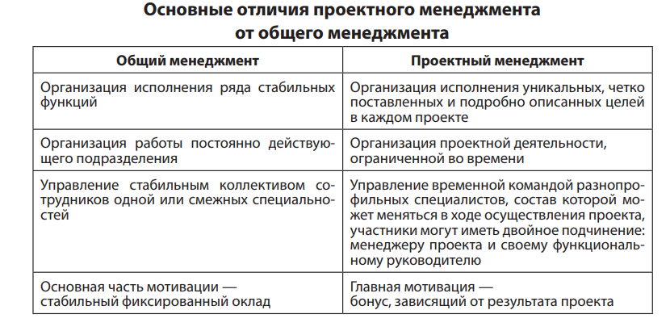
Однако между общим и проектным менеджментом имеется ряд существенных отличий

Slide 22
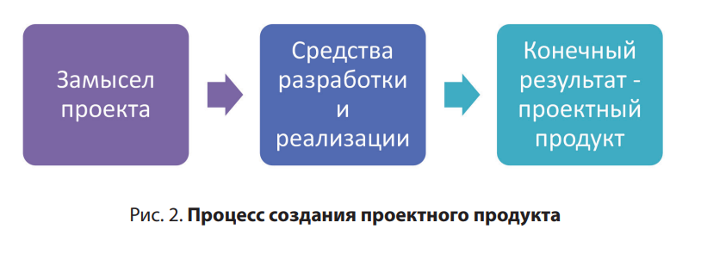
Проект как система деятельности существует ровно столько, сколько требуется для превращения замысла проекта в конечный результат, называемый проектным продуктом или просто продуктом

Slide 23
Продукт характеризует степень достижения целей проекта, является областью максимального внимания инициатора (заказчика) проекта и описывается с помощью совокупности характеристик конечного результата проекта. Таким образом, показатели качества оценивают содержание продукта. Успешность выполнения работ по проекту, т. е. содержание, является областью максимального внимания команды проекта и характеризуется, в частности тем, завершены ли работы согласно графику и в пределах сметной стоимости.

Slide 24
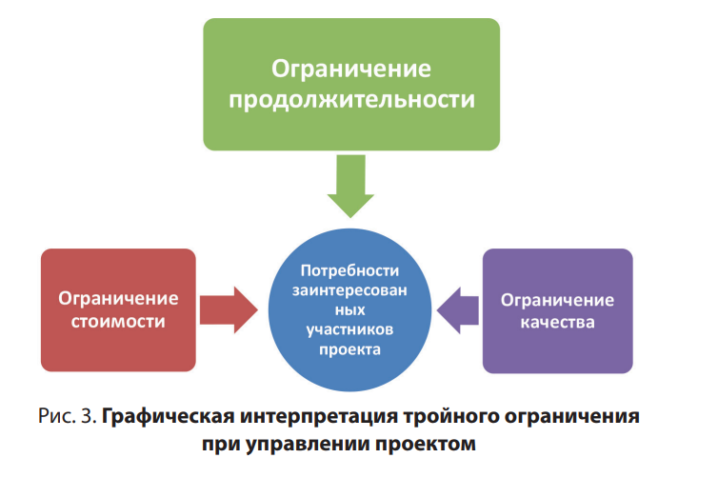
Управление проектом происходит в условиях тройного ограничения (Triple Constraint): по стоимости проекта, по продолжительности проекта и по качеству (содержанию продукта):
В простейшем виде тройное ограничение читается следующим образом: «Это можно сделать быстро, дешево или качественно. Выберите две характеристики из трех, третьей придется пренебречь». Соответственно, область ответственности руководителя проекта изначально включала действия по определению наиболее
жестких ограничивающих факторов (двух из трех сторон) и той третьей стороны, которая представлялась для заказчика наименее значимой.

Slide 25
Объектами проектирования в фармацевтической отрасли могут быть: – объекты материальной природы (например, объектом проектирования может быть строительство нового фармацевтического предприятия или создание нового лекарственного средства); в результате реализации проекта появляется новый объект, вещь, предмет или новые свойства; подобные объекты чаще связаны с техническим проектированием;
– нематериальные (невещные) свойства и отношения (например, есть такие проекты, которые направлены не на достижение материального результата, а на получение информации о клиентах, изменение нашего отношения к той или иной проблеме). Такие проекты называются «проектами влияния».

Slide 26
Примером служат:
– рекламные кампании;
– процессы (например, проектирование систем воздействия — идеологии ЗОЖ, организации и проведения школ пациентов с хроническими заболеваниями и т. д.). В этих системах имеет значение и идейная конструкция — концепция и соответствующие инструменты внедрения идей в сознание людей. Здесь широкий простор для разработки соответствующих социальных технологий, проектирования новых каналов коммуникации, стандартных алгоритмизированных элементов деятельности и т. д.);
– услуги (сервис предварительного заказа лекарственных препаратов);
– организации и структурные подразделения (в рамках проектирования организаций реализуются замыслы разного масштаба − проектируются, например, службы онлайн-консультирования пациентов, технологические линии на фармацевтических предприятиях и т. д.);
– мероприятия (акции) — подготовка мероприятий может производиться с применением проектных методик (это относится к массовым мероприятиям − научным, праздничным, общественным);

Slide 27
Основными инструментами, которые активно используются в проектном менеджменте, являются:
– линейные модели (график, или диаграмма Ганта, циклограммы);
– теория графов, объектом изменения которой выступает граф — геометрическая фигура, состоящая из конечного или бесконечного множества точек (вершин) и соединяющих эти точки линий. Существуют неориентированные графы (напр., маршрутная сеть) и ориентированные графы (например, сетевые модели). Те и другие могут быть иерархическими (древовидными) графами — дерево целей, дерево решений, дерево рисков, организационные структуры, причинно-следственная диаграмма, или диаграмма Исикавы;
– матрицы ответственности, позволяющие распределить ответственность за выполнение различных работ в рамках проекта;
– межфункциональные схемы;
– блок-схемы процессов; – диаграммы взаимодействия;
– схемы рабочих потоков;
– сетевые матрицы, совмещающие сетевые модели и организационную структуру управления проектом.

Slide 28
Методами проектного менеджмента являются:
– сетевое планирование и управление;
– календарное планирование;
– логистика;
– стандартное планирование;
– структурное планирование;
– ресурсное планирование;
– компьютерное имитационное моделирование.
В крупных организациях управление проектами координируется в рамках всей организации или ее частей в соответствии с ее стратегией. Координация обеспечивается централизованным управлением проектами, программами и портфелями.

Slide 29
Портфель — это набор проектов или программ и других работ, объединенных вместе с целью эффективного управления данными работами для достижения стратегических целей. Портфель проектов — это всегда группа проектов и программ развития, ориентированных на использование одного типа ресурсов. Для портфеля проектов существенным является использование единых механизмов управления (портфель проектов всегда рассматривается «в привязке» к реализующей его организации), позволяющих наиболее эффективно достигать стратегических целей организации с учетом ресурсных ограничений.

Slide 30
Только совершенно неграмотный консультант по финансовым вопросам порекомендует предпринимателю вкладывать все заработанные средства в какой-то один, единственный инвестиционный инструмент. Точно так же и управление портфелями проектов не советует, по возможности, «складывать все яйца в одну корзину», имея в виду сосредоточение всех ресурсов организации на одном, единственном проекте.

Slide 31
Еще в 1950-е годы экономист Г. Марковиц (H. Markowitz), работавший в Чикагском университете, пришел к выводу, что применение портфельных, диверсифицированных инвестиций позволяет значительно ускорить их окупаемость и снизить риски по сравнению с разрозненными капиталовложениями. Очевидным преимуществом управления портфелями проектов является возможность анализа всей совокупности реализуемых проектов, образно говоря, с высоты птичьего полета, выявить имеющееся дублирование, правильно распределить ресурсы между проектами и отследить достигнутый прогресс в ходе их выполнения.

Slide 32
Программа — это ряд связанных друг с другом проектов, управление которыми координируется для достижения преимуществ и степени управляемости, недоступных при управлении ими по отдельности. Программы могут содержать элементы работ, имеющих отношение к проектам, но лежащих за пределами содержания отдельных проектов программы. Проект может быть или не быть частью программы, но программа всегда содержит проекты. Для программы системообразующим является достижение цели при существующих ресурсных ограничениях.

Slide 33
К программам относятся направления, представляющие собой совокупности повторяющихся типовых проектов (напр., программа развития аптечной сети, внутри которой существуют типовые проекты открытия новых аптек и аптечных пунктов). В отдельные проекты выделяются разовые начинания, такие как введение в ассортимент новых позиций, реструктуризация товарных категорий, изменение стандарта оформления аптек и т. д.

Slide 34
Управление программой определяется как централизованное, скоординированное управление группой проектов для достижения стратегических целей и преимуществ программы. Проекты в рамках программ связаны посредством общего результата или совместных функциональных возможностей. Если связь между проектами заключается только в наличии общего клиента, канала сбыта, используемой технологии или ресурса, следует управлять портфелем проектов, а не программой.

Slide 35
История развития проектного подхода к управлению и современные концепции проектного менеджмента
Хотя термин «проект» широко используется в течение столетий в различных видах человеческой деятельности, наука управления проектами появилась относительно недавно. До сих пор нет единого методологического подхода к использованию научно-обоснованных технологий проектного менеджмента в фармацевтической отрасли. Одни авторы считают, что проектный менеджмент возник на Западе в 50-х годах XX в. при появлении сетевых методов планирования, другие относят его появление к 30-м годам прошлого века и связывают с разработкой специальных методов координации инжиниринга крупных проектов в США — авиационных в «US Air Corporation» и нефтегазовых в фирме «Exon». В СССР в этот же период начала развиваться теория и практика поточной организации работ по реализации крупных строительных проектов.

Slide 36
В 1969 г. в США начинает работу Институт управления проектами (PMI − Project Management Institute) — международная некоммерческая ассоциация специалистов в области проектного менеджмента. В 1987 г. было опубликовано первое издание коллективной работы сотрудников института PMI «Project Management Body of Knowledge» (PMBOK) («Свод знаний по управлению проектами»). Проектный менеджмент окончательно сформировался как междисциплинарная сфера профессиональной деятельности. Далее началось стремительное распространение проектного менеджмента по странам и разным, в том числе нетрадиционным, сферам. Проектный менеджмент стал широко применяться в социальных и экономических проектах, программах помощи и т. д. Если на начальном этапе развития методология управления проектами рассматривалась только применительно к крупным и сложным проектам, то в дальнейшем утвердилась точка зрения, что многие ее элементы могут быть весьма эффективны и для выполнения малых проектов, вплоть до проведения клиентских дней, научно-практических конференций.

Slide 37
Развитие мировой экономики в последние годы ясно продемонстрировало, что предприятия могут выжить в длительной перспективе, только если им удастся при тех же или меньших издержках производить больше товаров или товары лучшего качества. Постоянно нарастающие технические и организационные нововведения и изменения в связи с сокращающимся жизненным циклом товаров, необходимость выпуска их широкой номенклатуры, интернационализация рынка, взрывной характер роста объема знаний, усиление конкуренции и ориентация на клиента приводят к необходимости мобилизации последних резервов рационализации производства. Поэтому проектный менеджмент может и призван помочь тем, что он мобилизует творческие способности каждого работника.

Slide 38
Международные и национальные ассоциации проектных менеджеров издают руководства и стандарты, которые регулируются и координируются IPMA. Наиболее известным и широко распространенным стандартом является PMBoK («Project Management Body of Knowledge»). Впервые он был издан американским Институтом проектных менеджеров в 1987 г. В 2000 г. вышло второе, в 2004 г. третье, в 2008 г. четвертое, а в 2013 г. − пятое издание этого стандарта

Slide 39
Основной стандарт PMBOK® определяет предмет управления проектами и основные понятия: проект, жизненный цикл проекта, сущность управления проектом, фазы и стадии проекта, основные участники проекта

Slide 40
В России действуют следующие стандарты: ГОСТ Р 54 869-2011 «Проектный менеджмент. Требования к управлению проектом» устанавливает требования к процессу управления проектом от его начала до завершения. Стандарт является универсальным для любой предметной области и содержит требования, которые могут быть применимы как физическими, так и юридическими лицами для любых проектов (по виду, типу, сложности и т. д.).

Slide 41
Данный стандарт был утвержден 9 января 2013 г.
ГОСТ Р 54 869 содержит ряд ключевых разделов, каждый из которых описывает требования к отдельным процессам управления:
1. Процесс инициации проекта − формальное открытие проекта.
2. Процессы планирования проекта − описание образа наиболее вероятных исходов действий по управлению проектом. Процесс планирования включает в себя процессы планирования отдельных областей проекта:
– планирование содержания проекта — определение требований проекта и состава работ проекта;
– разработка расписания — определение дат начала и окончания работ проекта, ключевых событий, этапов и проекта в целом;
– планирование бюджета проекта — определение порядка и объема обеспечения проекта финансовыми ресурсами;
– планирование персонала проекта — определение порядка обеспечения проекта человеческими ресурсами;
– планирование закупок в проекте — определение порядка и объема обеспечения проекта продукцией и услугами, приобретаемыми у сторонних организаций;
– планирование реагирования на риски — определение основных рисков проекта и порядка работы с ними;
– планирование обмена информацией в проекте — определение порядка обмена информацией между лицами, участвующими в реализации проекта и заинтересованными в результатах проекта;
– планирование управления изменениями в проекте — определение порядка работы с изменениями в проекте.

Slide 42
3. Процесс организации исполнения проекта — организация
выполнения проекта согласно разработанным планам.
4. Процесс контроля исполнения проекта — проверка соответствия процессов и продукта проекта установленным требованиям.
5. Процесс завершения проекта — формальное закрытие проекта.
6. Требования к управлению документами проекта — общие
требования, предъявляемые к документообороту.

Slide 43
ГОСТ Р 54 870-2011 «Проектный менеджмент. Требования к управлению портфелем проектов», ГОСТ Р 54 871-2011 «Проектный менеджмент. Требования к управлению программой» устанавливают требования к управлению портфелем проектов и программой соответственно на этапах их формирования и реализации, при этом предметом стандартизации являются выходы процессов управления портфелем проектов или программой.

Slide 44
ГОСТ 53 892-2010 «Руководство по оценке компетентности менеджеров проектов» — гармонизован со стандартом GPBSPMP (Global Performance Based Standards for Global Level 1 and 2 Project Managers — рамочным стандартом практической компетентности проектных менеджеров категорий GL1 и GL2, разработанным международной инициативой GAPPS). Этот стандарт предназначен для проведения оценки компетентности менеджеров проектов и является основополагающим документом для применения различными государственными и негосударственными предприятиями, в том числе научными институтами, профессиональными ассоциациями и правительственными организациями.

Slide 45
В последнее время управление проектами в фармации становится в России все более востребованной дисциплиной. Все больше фармацевтических компаний представляют свою деятельность в виде проектов. Современная концепция проектного менеджмента заключается в идее создания организаций, развитие, изменение деятельности, а иногда и сама деятельность которых может быть представлена как совокупность различных проектов, обеспечивающих достижение именно в совокупности стратегических целей организации.

Slide 46
Организации, постоянно выполняющие различные проекты, нередко создают специальное подразделение — офис управления проектами (Project Management Office, PMO). Это подразделение осуществляет различные функции, относящиеся к централизации и координации управления проектами, входящими в его сферу ответственности. Сфера ответственности офиса управления проектами может варьироваться от оказания поддержки в управлении проектами до прямого управления проектом.

